Slide 1
1
Unidad
El sistema financiero
español

Slide 2
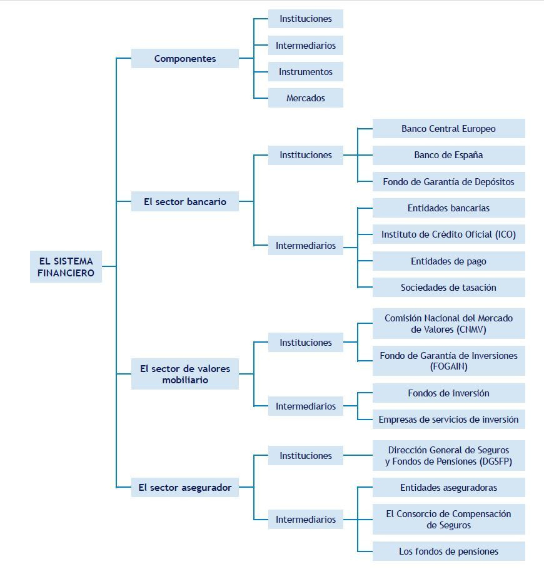
Unidad 1

Slide 3

Unidad 1
El sistema financiero
El sistema financiero es un conjunto de instituciones (autoridades e intermediarios financieros), mercados e instrumentos financieros con la función de canalizar el ahorro de los agentes con excedentes financieros a aquellos con necesidades.
Otras funciones del sistema financiero
Facilitar medios para realizar la gestión de cobros y pagos de tesorería.
Proporcionar herramientas para la gestión de los riesgos (seguros).

Slide 4
Unidad 1
El sistema financiero
Autoridades financieras
Son las encargadas de velar por el correcto funcionamiento y la estabilidad del sistema financiero.
Son aquellos que ponen en contacto a las personas con necesidades financieras con las que poseen excedentes financieros. Existen intermediarios bancarios y no bancarios.
Intermediarios financieros
Instrumentos financieros
Son aquellos contratos que dan lugar a un activo financiero en una empresa o entidad y a un pasivo financiero o a un instrumento de patrimonio en otra.
Mercados financieros
Son los lugares de encuentro, físicos o virtuales, entre quienes ofrecen instrumentos financieros y quienes los demandan.

Slide 5
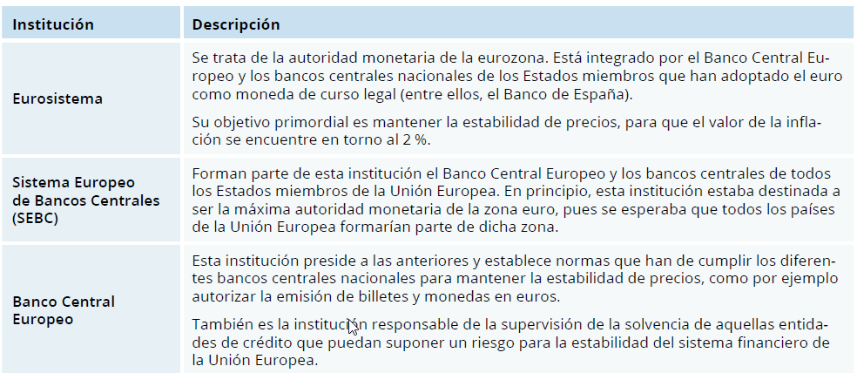
Unidad 1
Agentes del sector bancario español
Instituciones de la Unión Europa

Slide 6
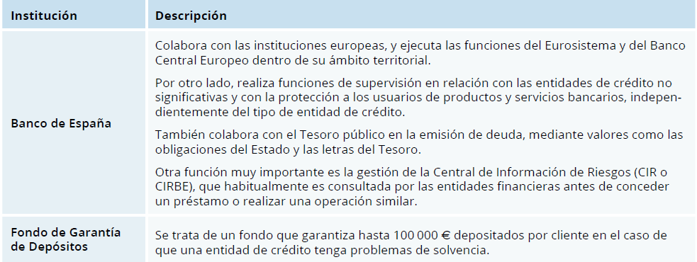
Unidad 1
Agentes del sector bancario español
Instituciones de España

Slide 7
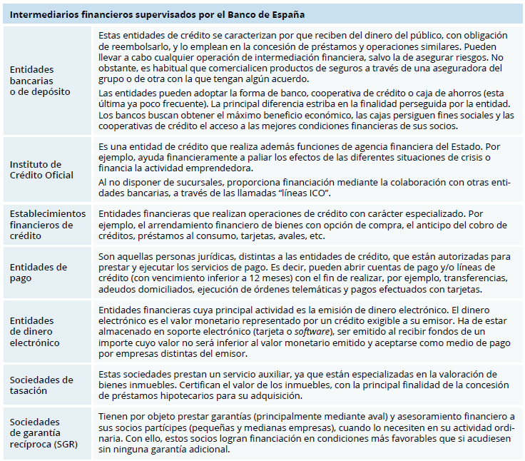
Unidad 1
Agentes del sector bancario español

Slide 8
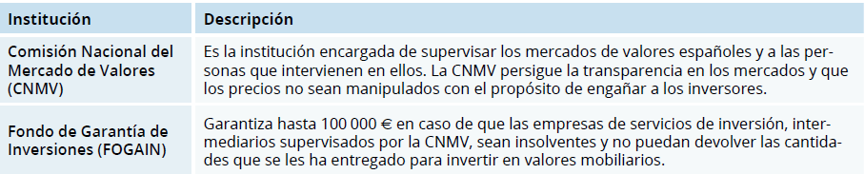
Unidad 1
Agentes del sector de los valores mobiliarios
Los agentes económicos pueden conseguir financiación mediante la emisión de valores mobiliarios (acciones, obligaciones, etc.). Estos se adquirirán a través de unos intermediarios financieros. La relevancia de esta actividad en la economía implica su vigilancia por una institución oficial como la Comisión Nacional del Mercado de Valores (CNMV).
Instituciones públicas y valores mobiliarios

Slide 9
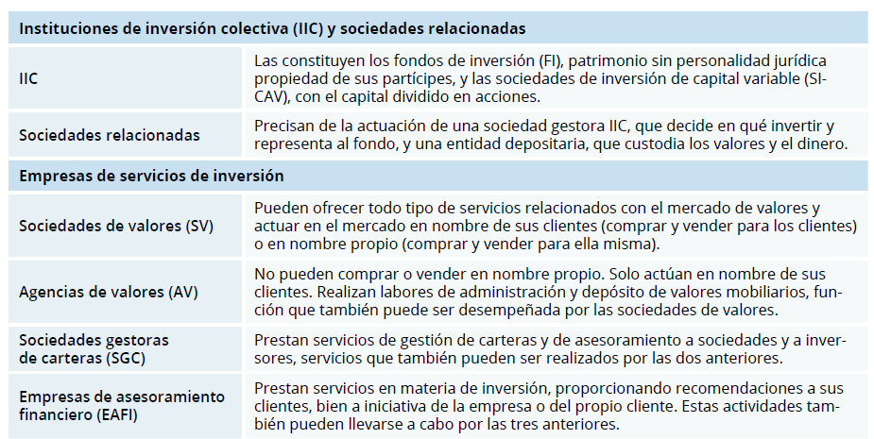
Unidad 1
Agentes del sector de los valores mobiliarios
Intermediarios financieros supervisados por la CNMV

Slide 10
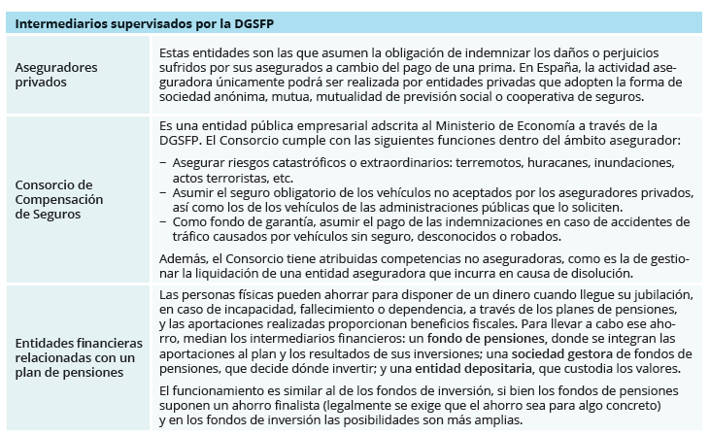
Unidad 1
Agentes del sector asegurador español
Intermediarios supervisados por la DGSFP

